Slide 1
12 июня– День России

Slide 2
12 июня 1990 года на была принята Декларация о государственном суверенитете РСФСР.
Наша страна – Россия, стала независимым, самостоятельным государством.

Slide 3
Люблю тебя, моя Россия, За ясный свет твоих очей, За голос звонкий, как ручей. Люблю, глубоко понимаю Степей задумчивую грусть, Люблю все то, что называют, Одним широким словом Русь.

Slide 4
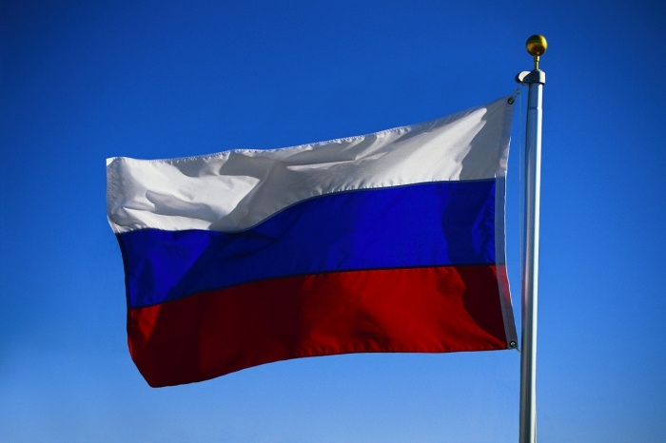
12 июня наша страна отмечает важный государственный праздник – День России. Это один из самых «молодых» государственных праздников в стране.

Slide 5
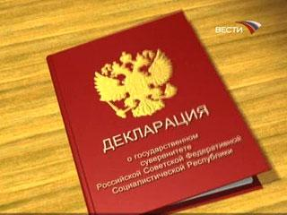
12 июня 1990 года первый Съезд народных депутатов РСФСР принял Декларацию о государственном суверенитете России, в которой было провозглашено главенство Конституции России и ее законов.

Slide 6
В 1994 году глава страны подписал указ об учреждении нового государственного праздника — Дня принятия Декларации о государственном суверенитете России.
12 июня стали называть «Днём независимости России»

Slide 7
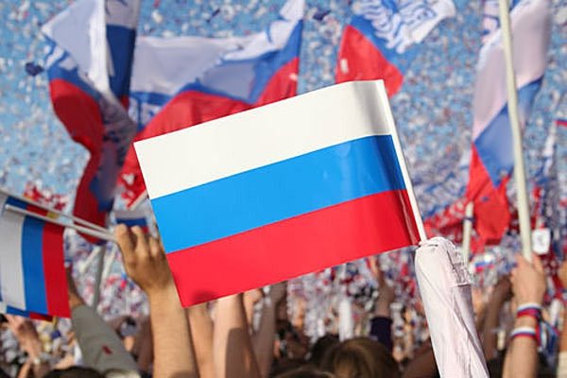
С 2002 года празднику дали другое название — День России.

Slide 8
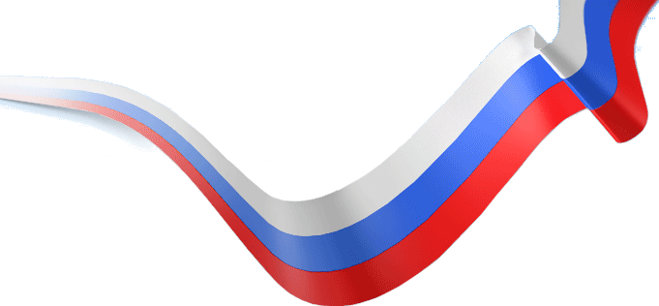
Берегите Россию, Нет России другой. Берегите её тишину и покой, Это небо и солнце, Этот хлеб на столе, И родное оконце В позабытом селе…
Берегите Россию, Без неё нам не жить. Берегите её, Чтобы вечно ей быть.

